Slide 1


ĐỀ TÀI
ỨNG DỤNG
QUẢN LÝ VÀ ĐIỂM DANH SINH VIÊN ĐĂNG KÝ THAM GIA CÁC HOẠT ĐỘNG KHOA CNTT
Báo cáo môn: Quản lý dự án phần mềm.
Trình bày bởi nhóm: Bùi Ngọc Huy, Nguyễn Quốc Yên
Giảng viên: ThS. Phạm Trọng Huynh

Slide 2
Mục tiêu đề tài
Xây dựng ứng dụng quản lý và điểm danh sinh viên

Slide 3
Tổng quan
Thông tin dự án
Mục tiêu chính
Rủi ro và ràng buộc
Dự án mang tên "Ứng dụng quản lý và điểm danh sinh viên đăng ký tham gia các hoạt động khoa CNTT " hướng tới việc cải thiện quản lý hoạt động sinh viên tại Khoa CNTT với sự hỗ trợ của công nghệ.
Mục tiêu là phát triển một ứng dụng thuận tiện cho việc điểm danh và quản lý hoạt động sinh viên, tăng cường hiệu quả và chính xác trong quy trình này.
Dự án sẽ phải đối mặt với các rủi ro về thời gian và công nghệ, cần đảm bảo các yêu cầu về nhân lực và khả năng kỹ thuật để đạt được thành công.

Slide 4
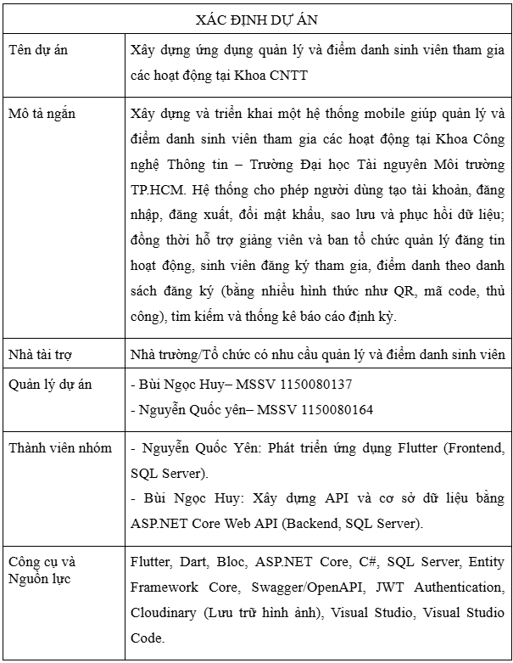
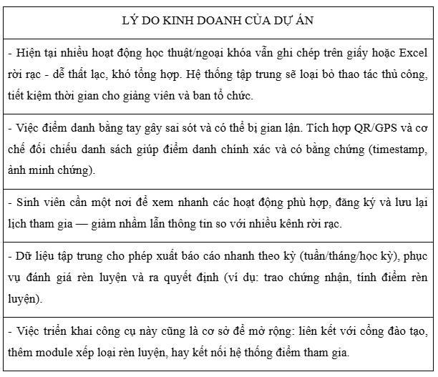
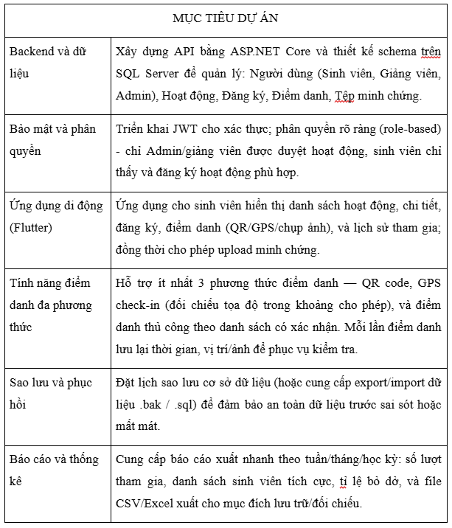
Bản tôn chỉ dự án

Slide 5
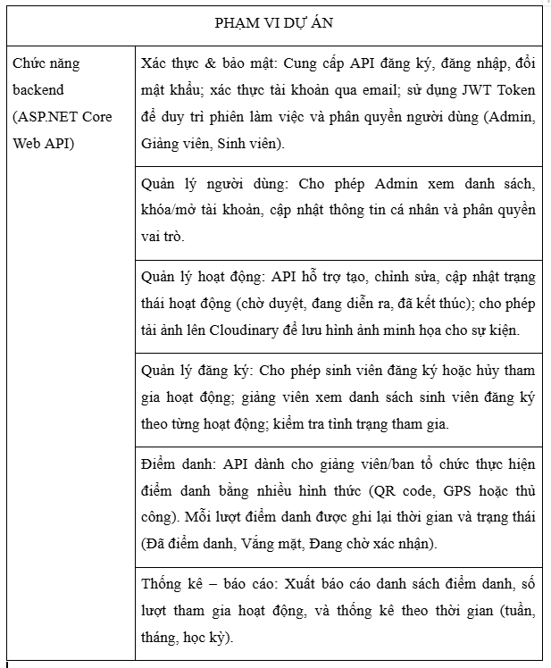
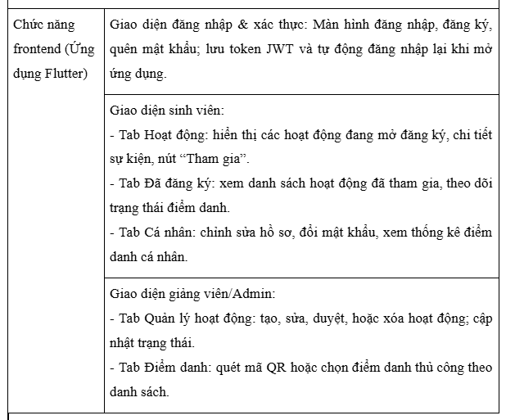
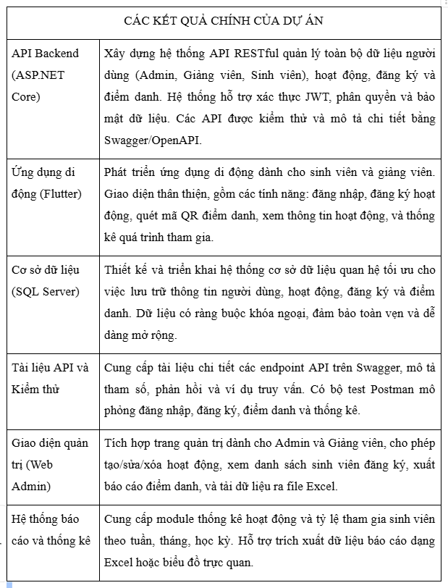

Slide 6
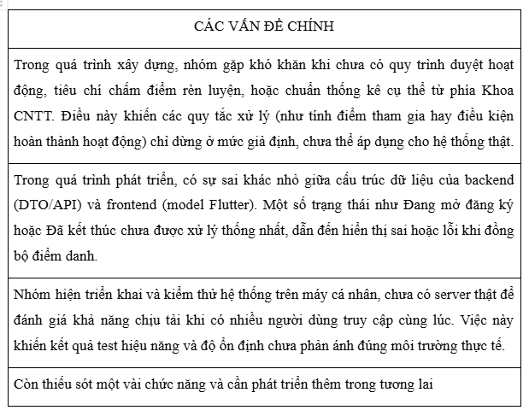
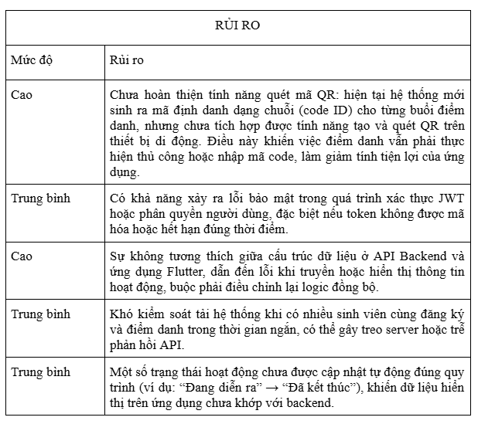

Slide 7
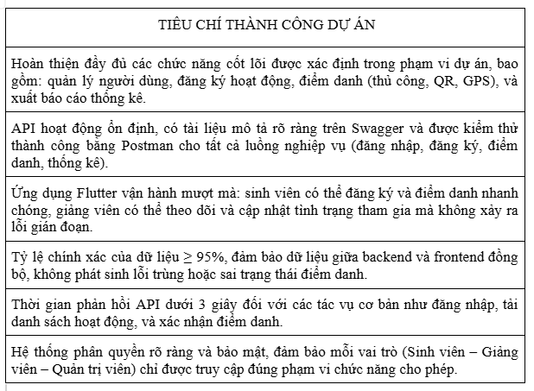
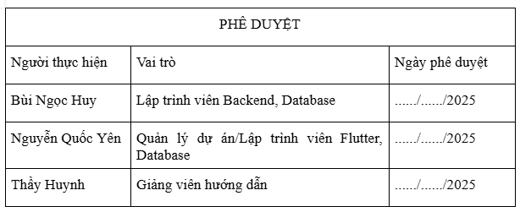

Slide 8
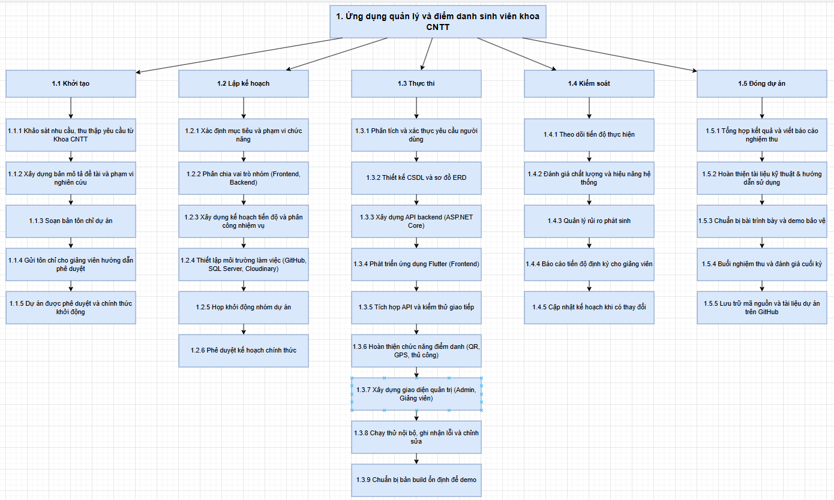
Phân rã công việc -WBS

Slide 9
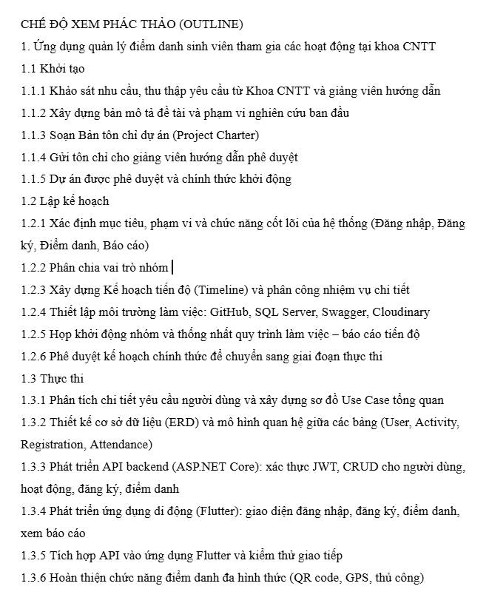
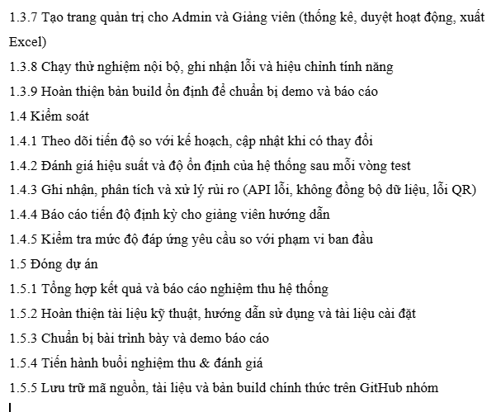
Phân rã công việc
WBS giúp tổ chức rõ ràng các công việc dự án.
Nó là công cụ quản lý quan trọng trong phần mềm.
Cấu trúc WBS hỗ trợ phân công nhiệm vụ hiệu quả.

Slide 10

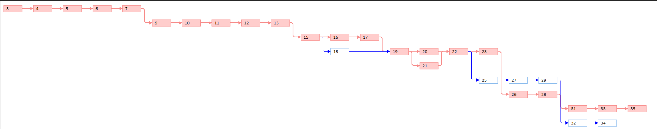
Sơ đồ PERT và đường găng
Sơ đồ Pert – Trước khi rút ngắn
ĐƯỜNG GĂNG (Critical Path) – Trước khi rút ngắn
Tổng số công việc: 35 tasks (bao gồm Summary).
Số công việc chi tiết: 29 tasks.
Thời gian dự án: 31 ngày
Công việc Critical: 23 tasks
Công việc Non-critical: 6 tasks
Tổng tiền : 4.480 $

Slide 11
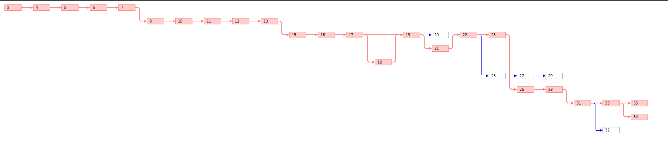
Sơ đồ PERT và đường găng
Sơ đồ Pert – Sau khi rút ngắn
ĐƯỜNG GĂNG (Critical Path) – Sau khi rút ngắn
Tổng số công việc: 35 tasks (bao gồm Summary).
Số công việc chi tiết: 29 tasks.
Thời gian dự án: 25 ngày
Công việc Critical: 23 tasks
Công việc Non-critical: 6 tasks
Rút ngắn được: 6 ngày
Tổng tiền giảm : 192 $

Slide 12
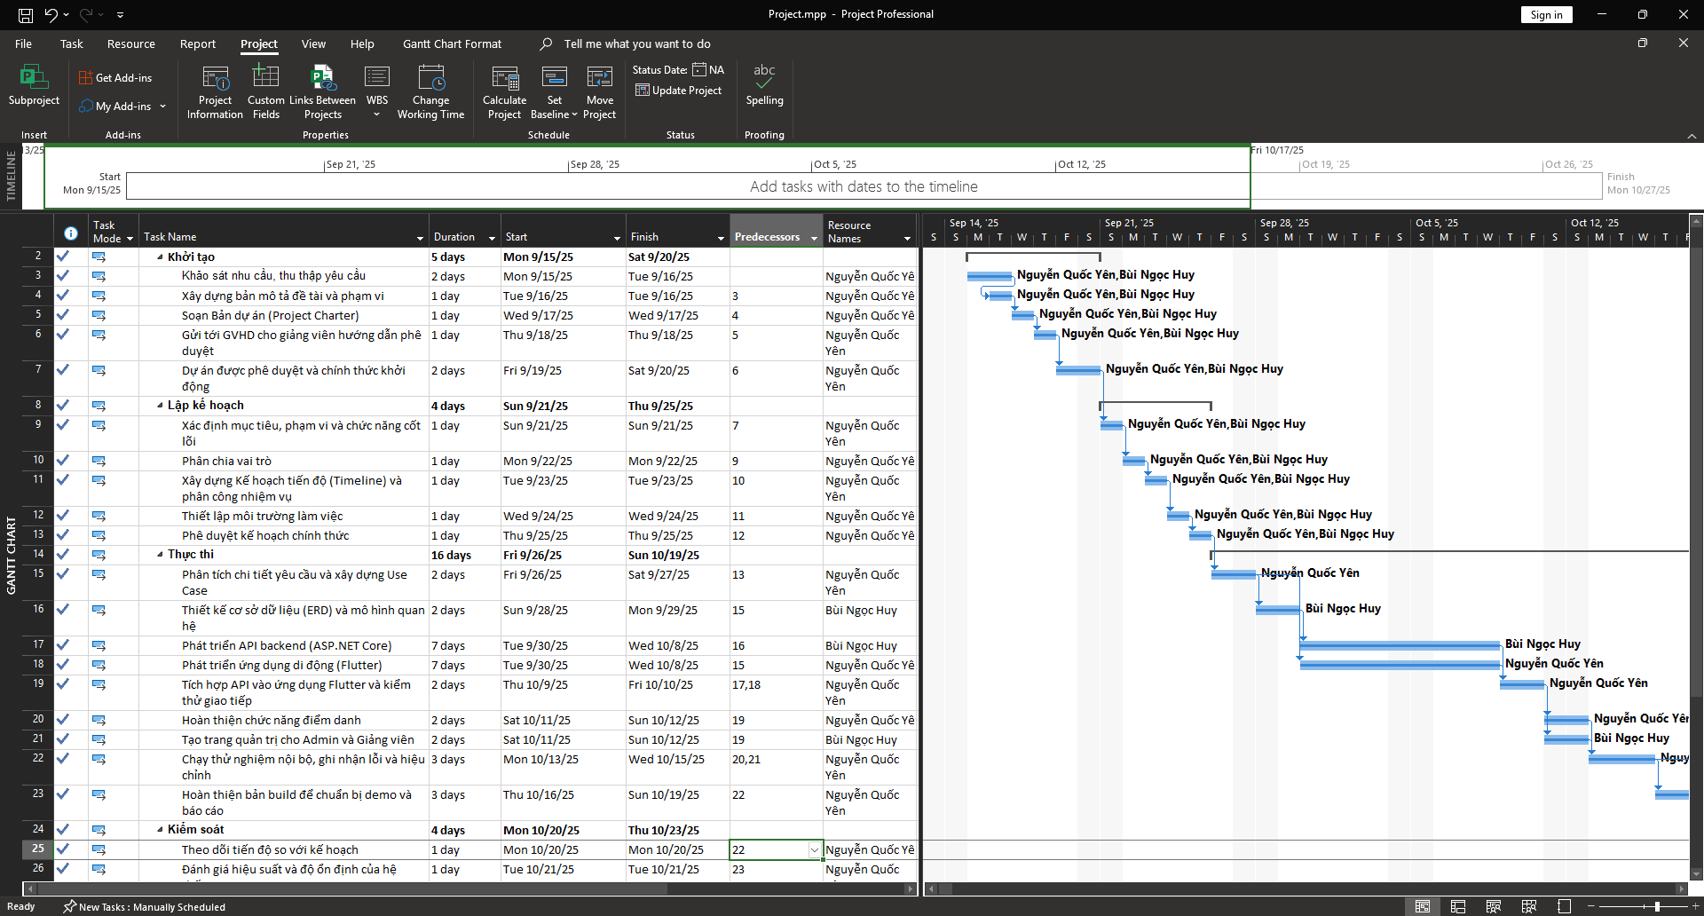
Quản lý dự án

Slide 13
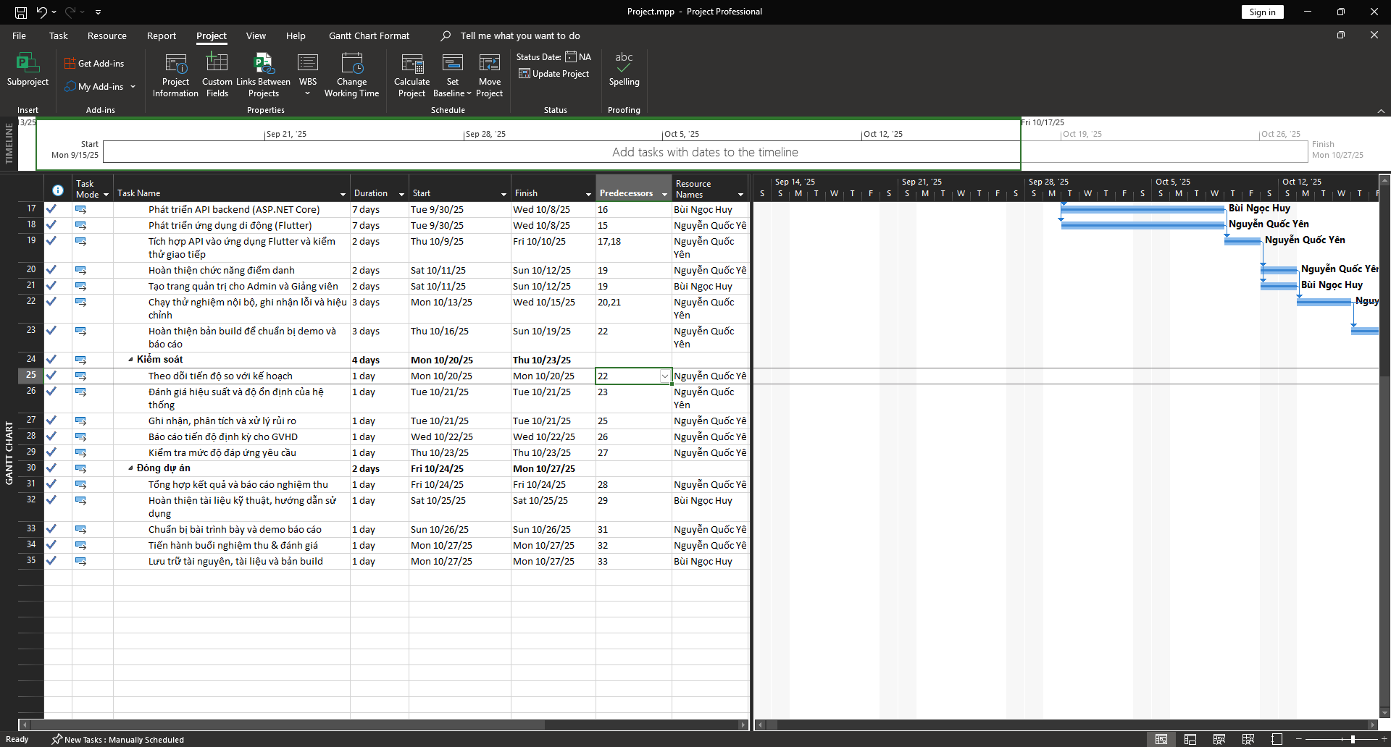

Slide 14
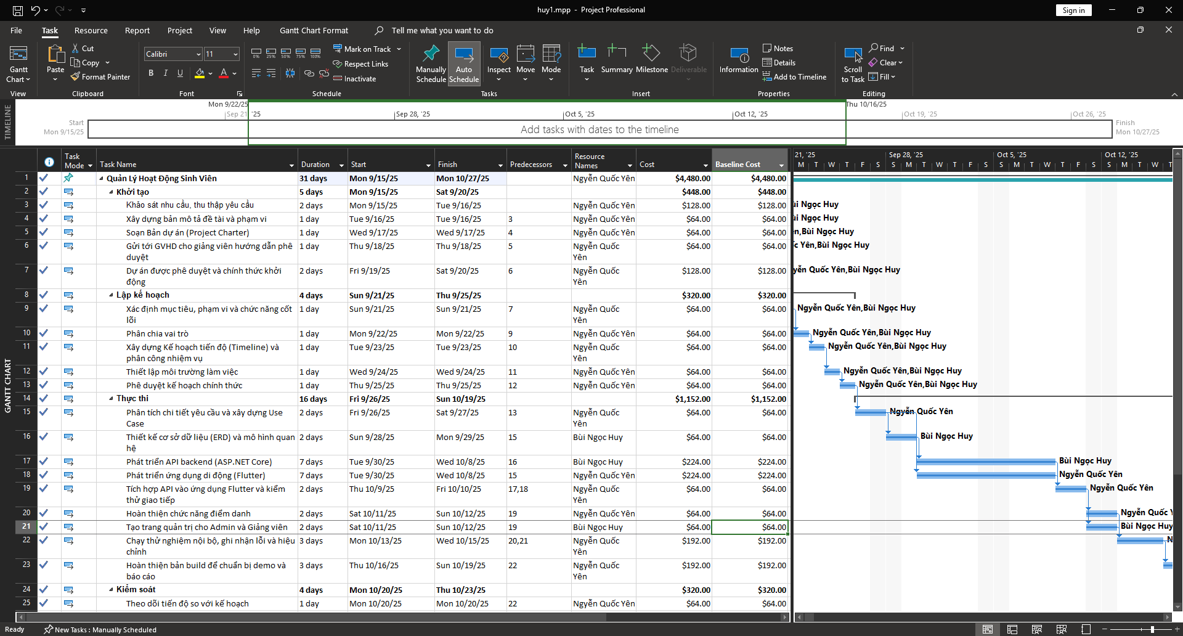

Slide 15
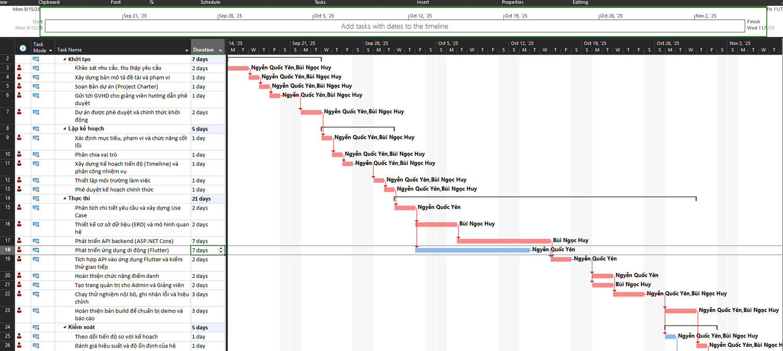
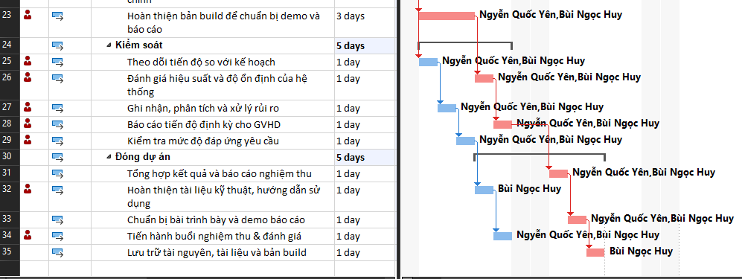
Sơ đồ gantt

Slide 16

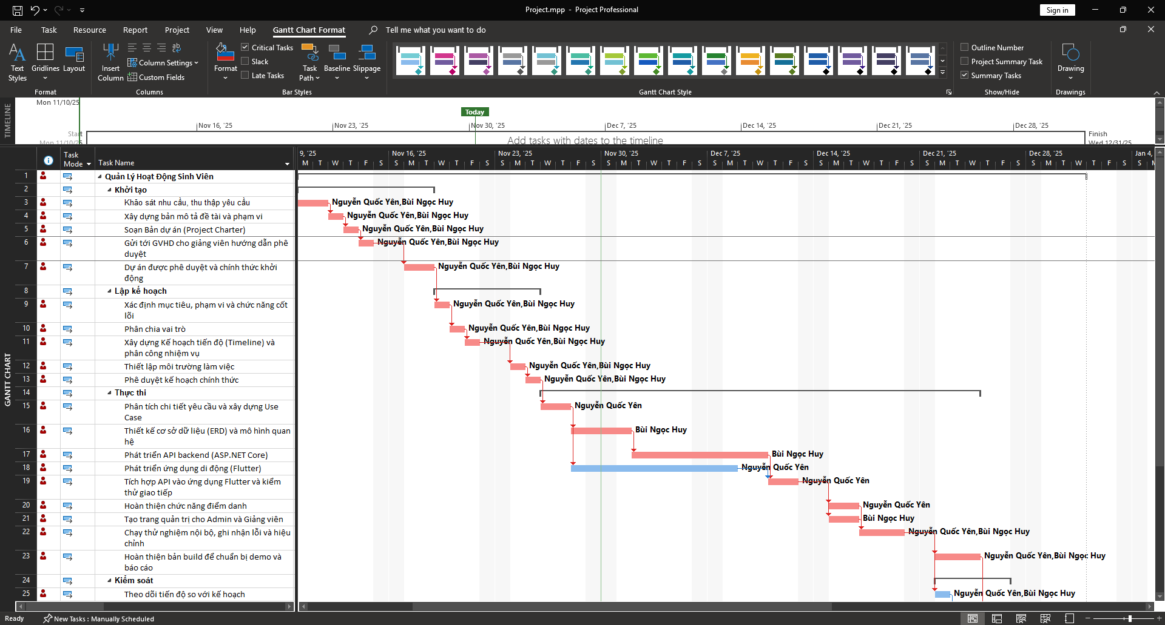

Slide 17
Hợp đồng Nhóm
Cam kết và quy định làm việc
Vai trò
Cam kết
Giải quyết
Mỗi thành viên trong nhóm sẽ có vai trò rõ ràng, bao gồm lãnh đạo, lập trình viên và thiết kế, đảm bảo phân chia công việc hiệu quả.
Nhóm cam kết về tiến độ hoàn thành công việc, chất lượng sản phẩm và giao tiếp thường xuyên để đảm bảo sự hợp tác và hiệu quả trong dự án.
Quy tắc giải quyết mâu thuẫn giữa các thành viên sẽ được áp dụng, bao gồm thảo luận trực tiếp và tìm kiếm giải pháp hợp lý cho mọi vấn đề phát sinh.

Slide 18
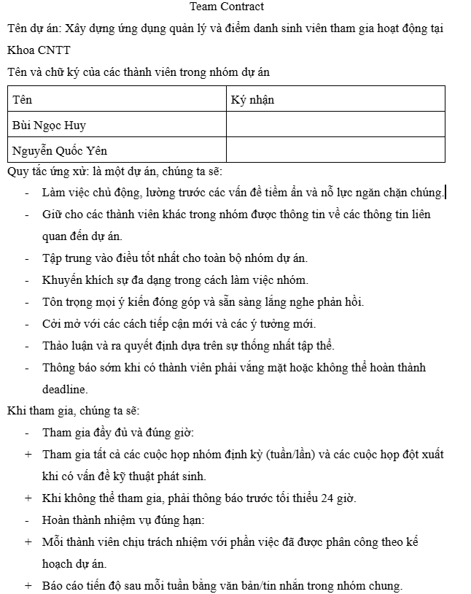
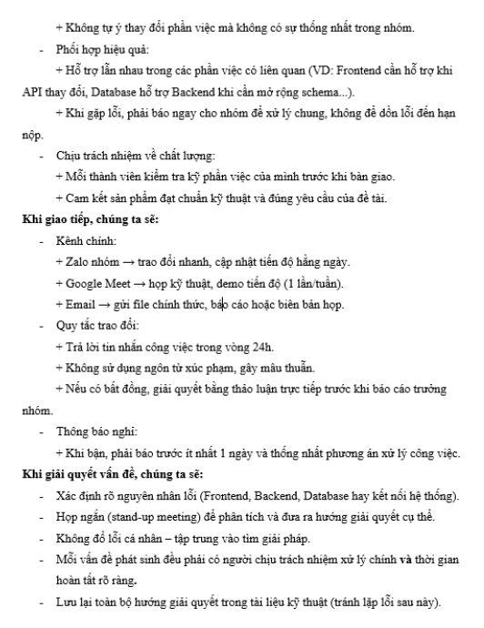
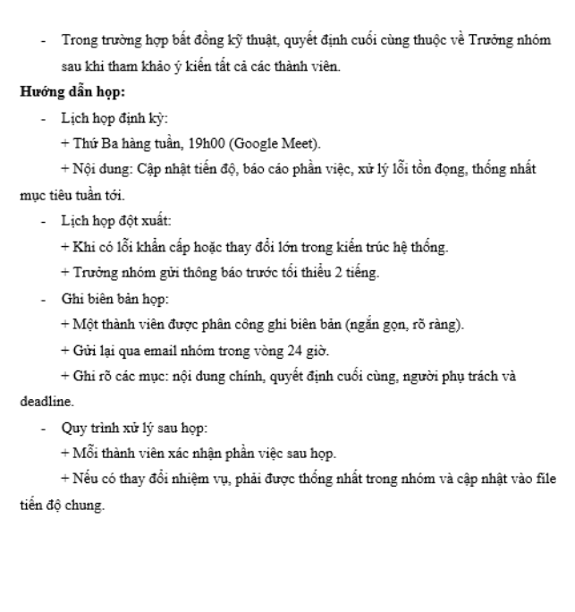
Hợp đồng nhóm

Slide 19
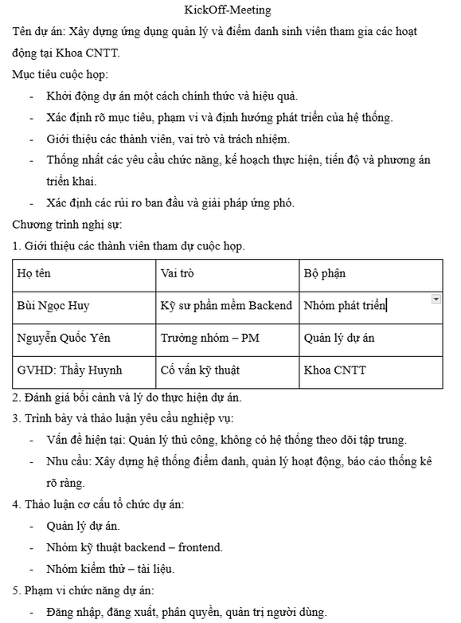
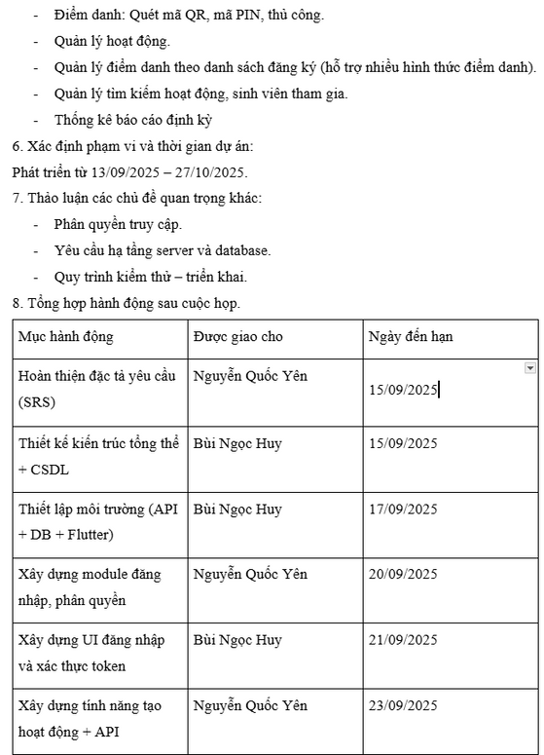
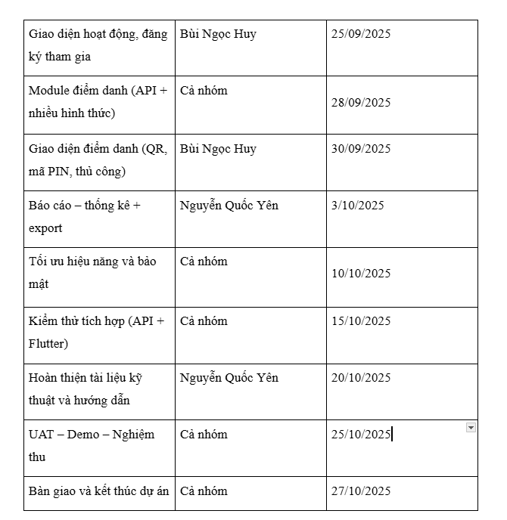

Slide 20
Mục tiêu chính
Nội dung thảo luận dự án
Xây dựng ứng dụng
Công nghệ sử dụng
Tính năng nổi bật
Xây dựng ứng dụng quản lý và điểm danh sinh viên sẽ giúp quản lý hoạt động hiệu quả, tăng cường sự tham gia của sinh viên trong các hoạt động tại Khoa CNTT.
Ứng dụng sẽ sử dụng công nghệ tiên tiến như Flutter và ASP.NET Core, kết hợp với SQL Server để đảm bảo hiệu suất và bảo mật cho dữ liệu người dùng.
Ứng dụng sẽ bao gồm các tính năng như tạo tài khoản, điểm danh bằng QR, và thống kê báo cáo, giúp sinh viên dễ dàng tham gia và theo dõi hoạt động của mình.

Slide 21
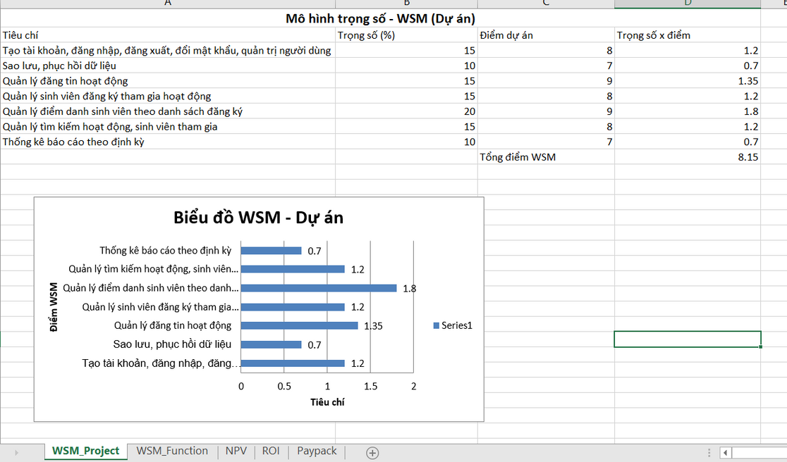
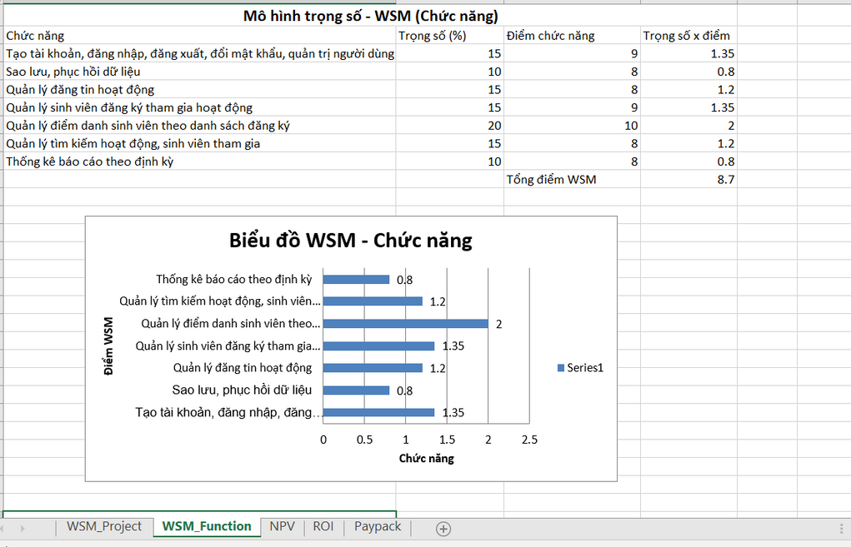
VMS Project_Function
Phương pháp Weighted Scoring Model (WSM) giúp đánh giá và so sánh các lựa chọn dựa trên nhiều tiêu chí khác nhau, tạo điều kiện ra quyết định hợp lý cho dự án.

Slide 22
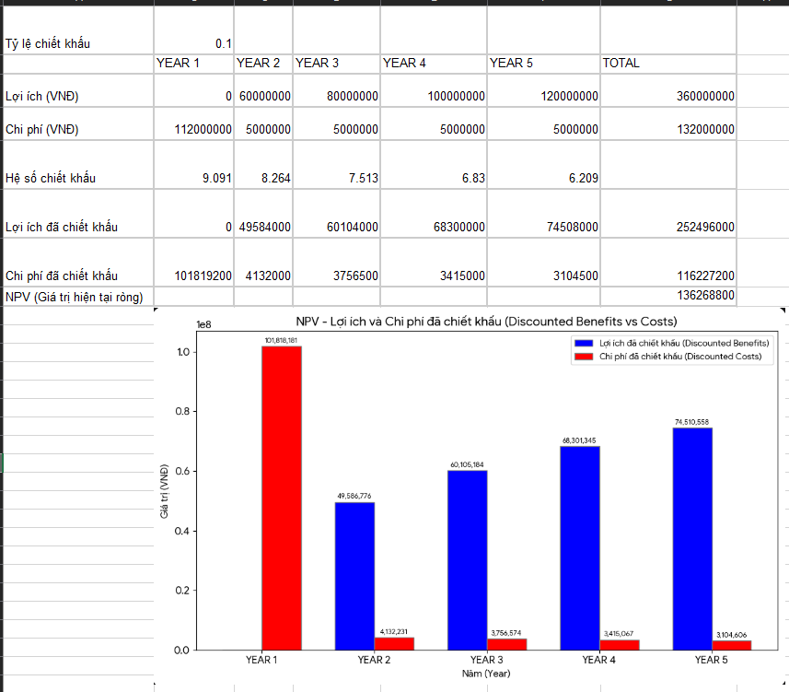
NPV:
Công thức:
NPV = Tổng (Lợi ích đã chiết khấu) - Tổng (Chi phí đã chiết khấu)
Giải thích ý nghĩa:
Sau 5 năm, sau khi trừ đi trượt giá đồng tiền (chiết khấu 10%) và hoàn vốn đầu tư, dự án thực sự mang lại khoản lãi ròng (quy về giá trị hiện tại) là hơn 136 triệu đồng.
Con số này dương (+) chứng tỏ dự án khả thi về mặt tài chính.

Slide 23
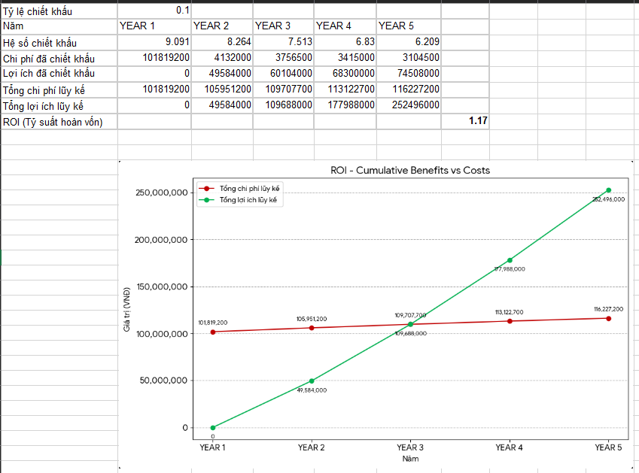
ROI:
Công thức:
ROI =NPV/Tổng Chi phí đã chiết khấu
Ý nghĩa: Chỉ số ROI = 1.17 nghĩa là sau 5 năm, với mỗi 1 đồng vốn bỏ ra (đã tính trượt giá), dự án không những thu hồi được vốn mà còn sinh ra thêm 1.17 đồng tiền lãi ròng. Đây là một tỷ suất sinh lời rất cao và hấp dẫn cho một dự án phần mềm ngắn hạn.

Slide 24
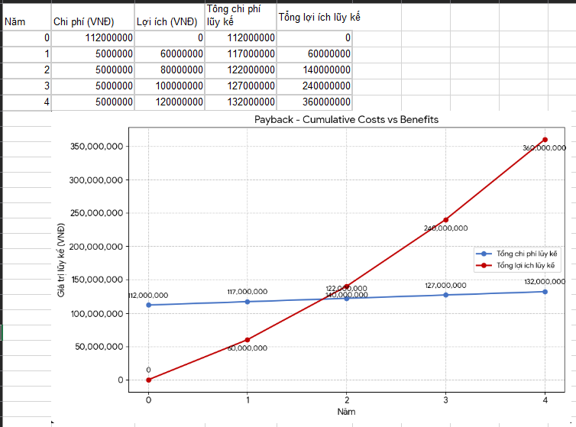
PAYPACK
Payback Period (thời gian hoàn vốn) là số năm cần thiết để tổng lợi ích (doanh thu, tiết kiệm chi phí, lợi nhuận) của dự án bù đắp được tổng chi phí đầu tư ban đầu.
Thời gian hoàn vốn chính xác: 1.76 năm (tính từ lúc bắt đầu vận hành).
Dự án thu hồi vốn rất nhanh, chưa đến 2 năm sau khi ra mắt sản phẩm.

Slide 25
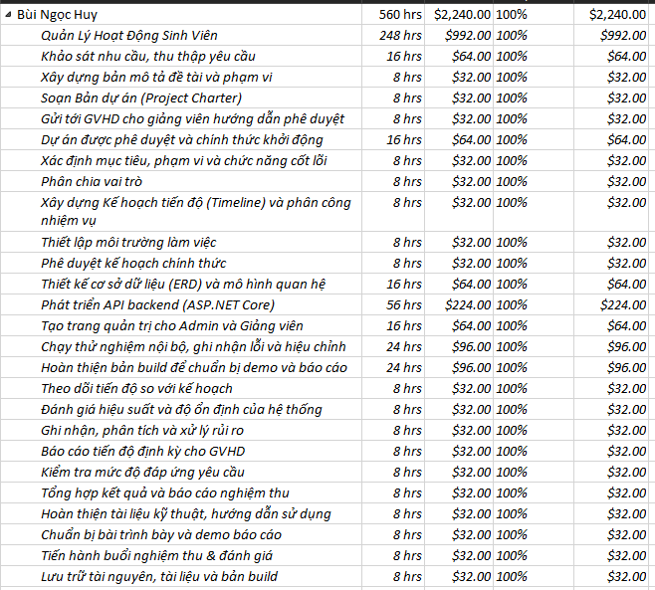
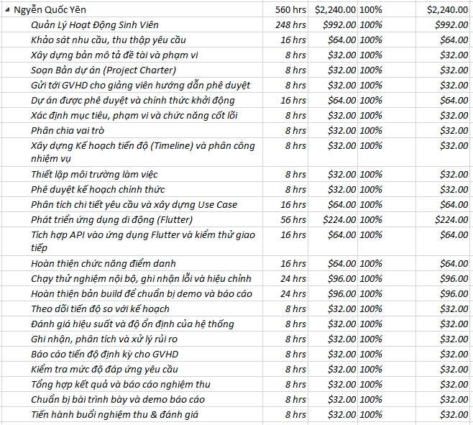
Tổng số giờ và công việc chi tiết của từng thành viên kèm theo chi phí
Bùi Ngọc Huy
Actual Work: 560 hrs
Actual Cost: $2240
Remaining: 0 hrs
Remaining Cost: $0
Nguyễn Quốc Yên
Actual Work: 560 hrs
Actual Cost: $2240
Remaining: 0 hrs
Remaining Cost: $0

Slide 26
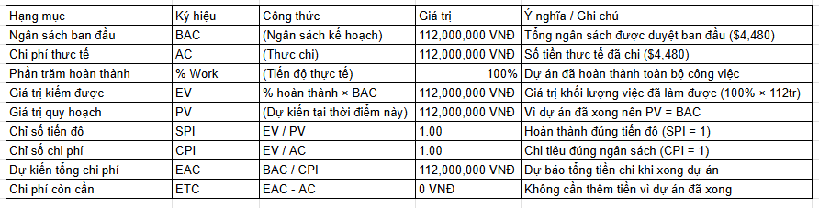
Bảng Phân Tích Chi Phí Dự Án (EVM)
=> Chênh lệch cuối VAC = BAC - EAC = 0 VNĐ. Dự án dự đoán hoàn thành đúng bằng ngân sách ban đầu

Slide 27
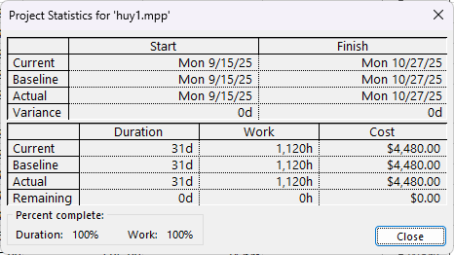
Project Statistics
Nhận xét: Dựa trên bảng Project Statistics và EVM, dự án này là một trường hợp lý tưởng tuyệt đối:
Về chi phí: Kế hoạch tốn 112 triệu và thực tế làm hết đúng 112 triệu. Không bị vượt ngân sách (Cost Variance = 0).
Về tiến độ: Dự án đã hoàn thành 100% đúng như kế hoạch đường cơ sở (Baseline), không bị trễ hạn.
Hiệu quả: Chỉ số CPI và SPI đều bằng 1.0, cho thấy năng suất làm việc và quản lý chi phí đạt hiệu quả tối đa theo kế hoạch đề ra.

Slide 28
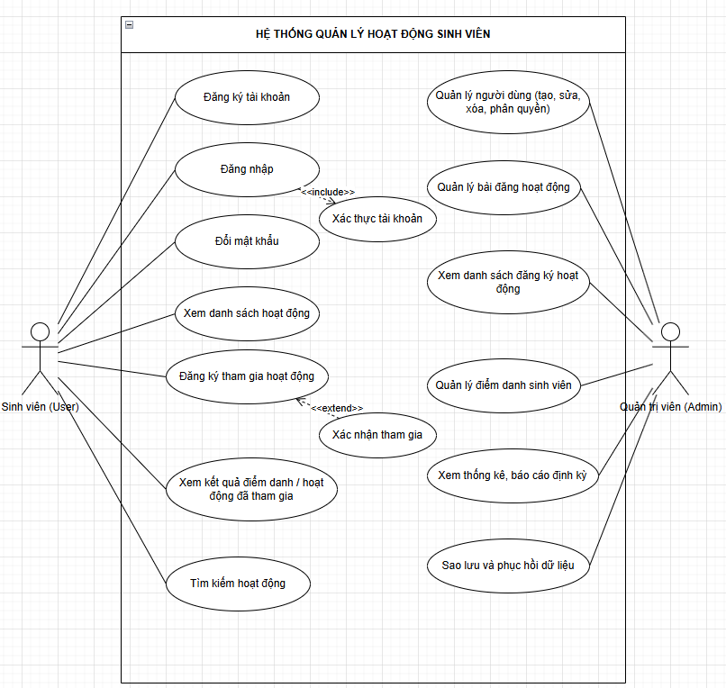
Phân tích & Thiết kế
Sơ đồ Use Case

Slide 29
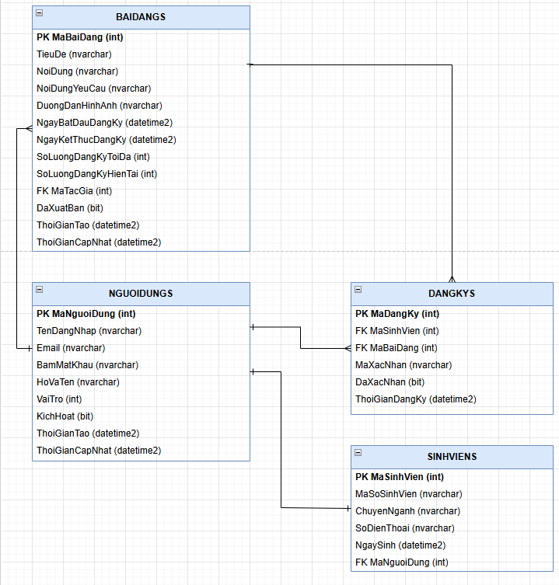
Phân tích & Thiết kế
Sơ đồ ERD

Slide 30
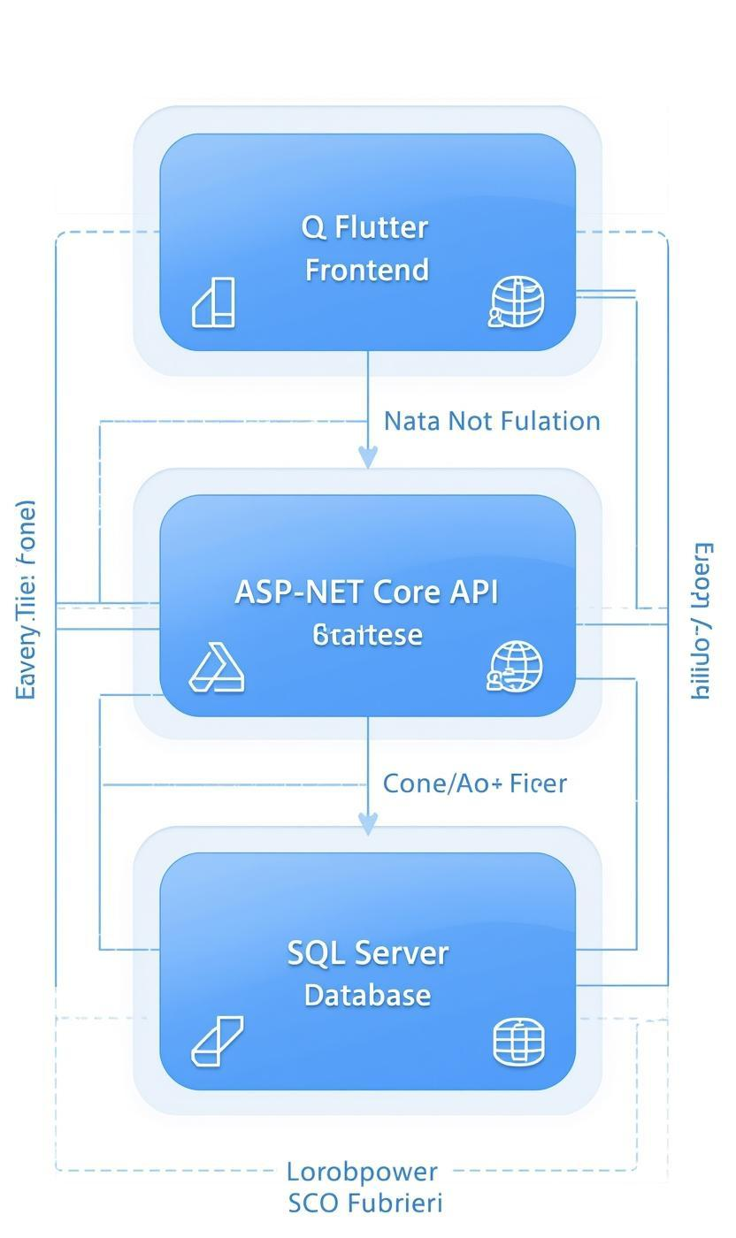
Mô hình hệ thống
Mô hình hệ thống bao gồm ba tầng chính.
01
Flutter chịu trách nhiệm cho giao diện người dùng.
02
ASP.NET Core xử lý các yêu cầu API một cách hiệu quả.
03
SQL Server lưu trữ dữ liệu

Slide 31
Mục tiêu dự án
Xây dựng ứng dụng
Ứng dụng công nghệ
Tăng cường quản lý
Dự án nhằm xây dựng một ứng dụng quản lý và điểm danh sinh viên, giúp tăng cường hiệu quả trong việc theo dõi hoạt động tại Khoa CNTT.
Ứng dụng công nghệ hiện đại như Flutter và ASP.NET Core sẽ đảm bảo khả năng mở rộng, bảo mật và tính năng thân thiện cho người dùng.
Hệ thống này sẽ giúp tăng cường quản lý hoạt động sinh viên, từ đó nâng cao chất lượng giáo dục và sự tham gia của sinh viên trong các hoạt động ngoại khóa.

Slide 32
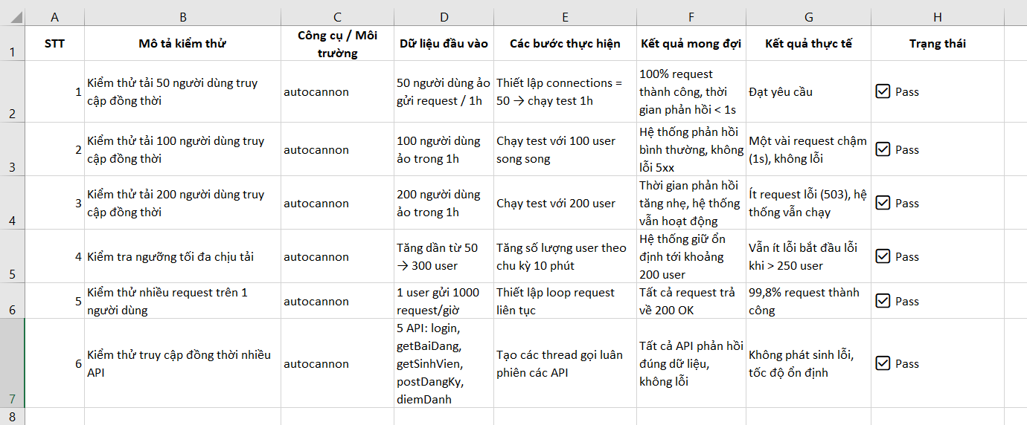
Kiểm thử
Bảng test case
Bảng mẫu test case sẽ bao gồm các tính năng, mô tả chi tiết, kết quả mong đợi và trạng thái của từng kiểm thử để theo dõi hiệu quả.

Slide 33
01
Nhân lực
Dự án phụ thuộc vào sự có mặt và khả năng của các thành viên trong nhóm. Thiếu hụt nhân lực có thể khiến tiến độ bị trì hoãn hoặc chất lượng công việc bị ảnh hưởng.
Ràng buộc và Rủi ro
02
Thời gian
Việc thực hiện dự án trong khung thời gian cụ thể là rất quan trọng. Các sự kiện hoặc tình huống không lường trước có thể gây ra trễ và ảnh hưởng đến thời gian hoàn thành.
Các yếu tố ảnh hưởng đến dự án
03
Công nghệ
Sử dụng công nghệ mới như Flutter và ASP.NET Core có thể mang lại lợi ích, nhưng cũng có thể gây ra rủi ro kỹ thuật nếu không được triển khai đúng cách.

Slide 34

Kết luận
Cảm ơn giảng viên và các bạn đã lắng nghe

